Slide 1

Présentation générale de l’offre décisionnelle de Microsoft
Nom & Société

Slide 3
Vision Microsoft Business Intelligence
Améliorer la performance
de tous les employés
en apportant à chacun
la meilleure compréhension de son activité
pour des décisions plus rapides et plus pertinentes.
Nos avantages
Une solution BI complète et intégrée
Une couverture fonctionnelle importante
Une intégration dans les SI existants
Approche économique pertinente

Slide 4













Microsoft Business Intelligence
INTERFACES UTILISATEURS
Visualiser
Analyser
Décider
Web/bureautique
Préparer
Stocker
Sécuriser
Mettre à disposition
HUB DE DONNEES

Slide 5







Microsoft Business Intelligence
Point d’accès centralisé
Portail collaboratif d’entreprise
Recherche de documents
Tableaux de bord
Analyse Interactive
Elaboration budgétaire
Analyse de premier niveau
Data Mining add-in pour les fonctionnels
Reporting
Data Mining
Stockage Relationnel & Analytique
Intégration de données

Slide 6





Microsoft Business Intelligence
BUSINESS INTELLIGENCE COLLABORATIVE
SharePoint Server
Rapports
Tableaux de bord
Feuilles Excel
Analyses
Scorecards
GESTION DE LA PERFORMANCE
PerformancePoint Monitor
PerformancePoint Analytics
PerformancePoint Planning
PLATEFORME BI
SQL Server
Reporting Services
SQL Server
Analysis Services
SQL Server DBMS
SQL Server Integration Services

Slide 7
La solution Microsoft: Rationalisation, Simplification, Pérennité, Economie
Couverture Fonctionnelle | Solution Microsoft

Slide 8
La solution Microsoft: Rationalisation, Simplification, Pérennité, Economie
Couverture Fonctionnelle | Solution Microsoft
ETL (Extraction , Transformations, Chargement)
SQL Server 2005

Slide 9
La solution Microsoft: Rationalisation, Simplification, Pérennité, Economie
Couverture Fonctionnelle | Solution Microsoft
ETL (Extraction , Transformations, Chargement)
DW, Datamarts, SGBDR (jusqu’à plusieurs dizaines de To)
SQL Server 2005

Slide 10
La solution Microsoft: Rationalisation, Simplification, Pérennité, Economie
Couverture Fonctionnelle | Solution Microsoft
ETL (Extraction , Transformations, Chargement)
DW, Datamarts, SGBDR (jusqu’à plusieurs dizaines de To)
Base multidimensionnelle , Cube, OLAP, ROLAP
SQL Server 2005

Slide 11
La solution Microsoft: Rationalisation, Simplification, Pérennité, Economie
Couverture Fonctionnelle | Solution Microsoft
ETL (Extraction , Transformations, Chargement)
DW, Datamarts, SGBDR (jusqu’à plusieurs dizaines de To)
Base multidimensionnelle , Cube, OLAP, ROLAP
Reporting de masse, reporting ad hoc
SQL Server 2005

Slide 12
La solution Microsoft: Rationalisation, Simplification, Pérennité, Economie
Couverture Fonctionnelle | Solution Microsoft
ETL (Extraction , Transformations, Chargement)
DW, Datamarts, SGBDR (jusqu’à plusieurs dizaine de To)
Base multidimensionnelle , Cube, OLAP, ROLAP
Reporting de masse, reporting ad hoc
Tableaux de bord, Scorecard
SQL Server 2005
PerformancePoint Server

Slide 13
La solution Microsoft: Rationalisation, Simplification, Pérennité, Economie
Couverture Fonctionnelle | Solution Microsoft
ETL (Extraction , Transformations, Chargement)
DW, Datamarts, SGBDR (jusqu’à plusieurs dizaines de To)
Base multidimensionnelle , Cube, OLAP, ROLAP
Reporting de masse, reporting ad hoc
Tableaux de bord, Scorecard
Analyse multidimensionnelle
SQL Server 2005
PerformancePoint Server

Slide 14
La solution Microsoft: Rationalisation, Simplification, Pérennité, Economie
Couverture Fonctionnelle | Solution Microsoft
ETL (Extraction , Transformations, Chargement)
DW, Datamarts, SGBDR (jusqu’à plusieurs dizaines de To)
Base multidimensionnelle , Cube, OLAP, ROLAP
Reporting de masse, reporting ad hoc
Tableaux de bord, Scorecard
Analyse multidimensionnelle
Planification, Elaboration budgétaire, Forecast, Consolidation de feuilles Excel
SQL Server 2005
PerformancePoint Server

Slide 15
Microsoft Business Intelligence
Point d’accès centralisé
Portail collaboratif d’entreprise
Recherche de documents
Tableaux de bord
Analyse Interactive
Elaboration budgétaire
Analyse de premier niveau
Data Mining add-in pour les fonctionnels
Reporting
Data Mining
Stockage Relationnel & Analytique
Intégration de données

Slide 16
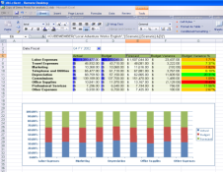
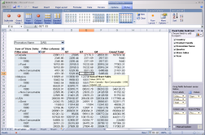
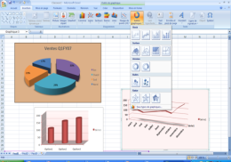
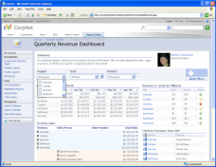
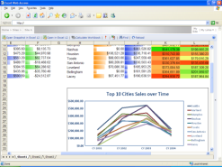
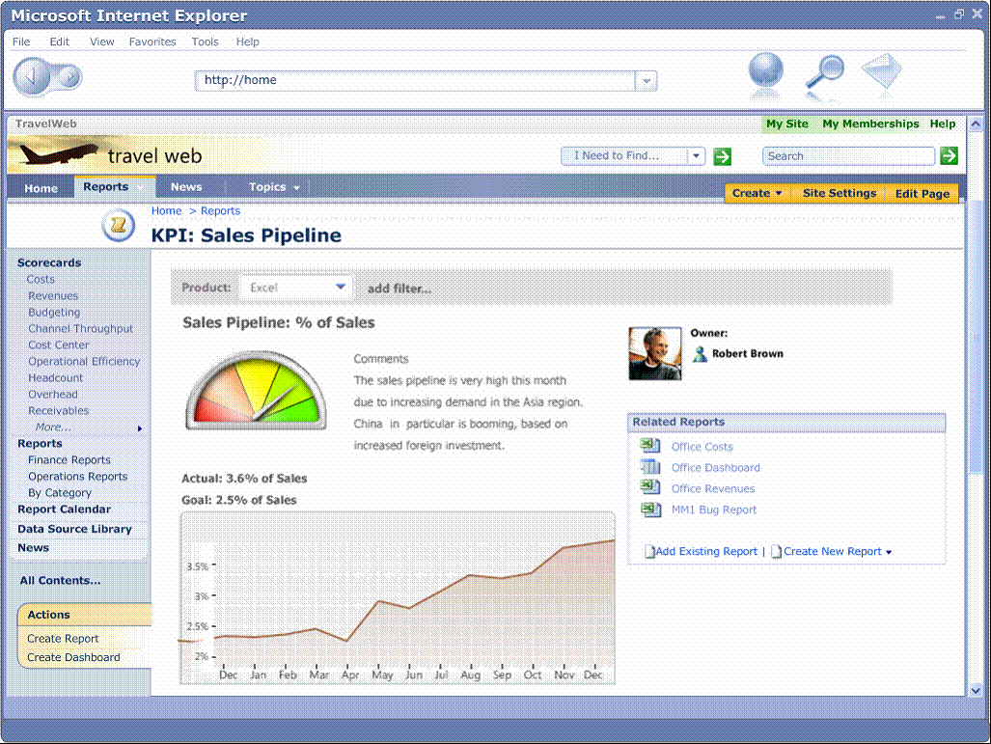
Outil client : Microsoft Excel 2007
Portail d’accès : Office Sharepoint Server 2007
Portail d’entreprise - BI Collaborative - Excel Services

Slide 17
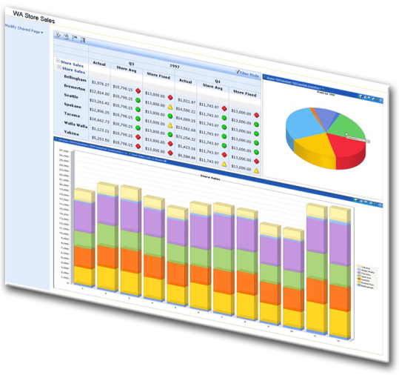
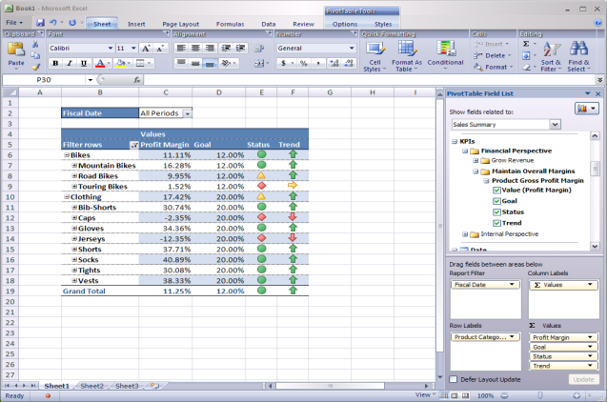



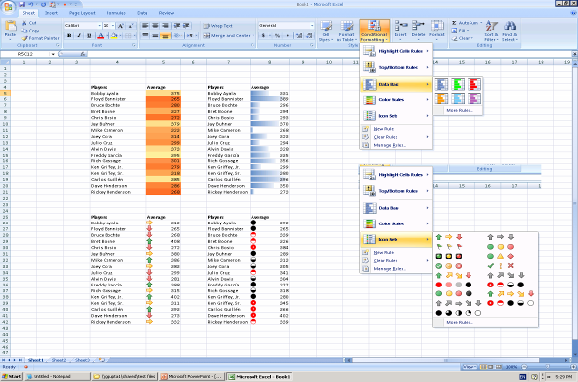
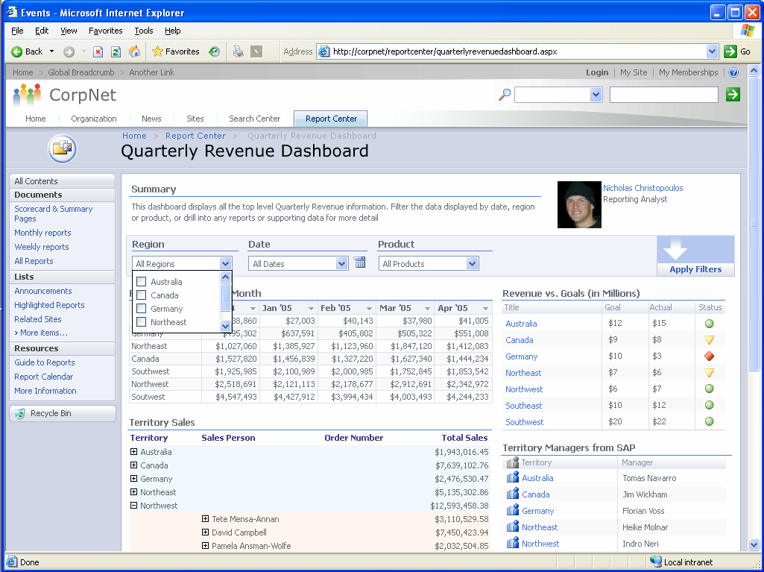


Fédérer l’ensemble des informations
SharePoint
Portail BI Portail Entreprise
Analyse OLAP et rapports SQL Server
Tableaux de bord
Feuilles de calcul partagées
Documents métier
Notes:
Excel is the #1 BI interface today
Adoption
Productivity
Retention

Slide 18
Microsoft Business Intelligence
Point d’accès centralisé
Portail collaboratif d’entreprise
Recherche de documents
Tableaux de bord
Analyse Interactive
Elaboration budgétaire
Analyse de premier niveau
Data Mining add-in pour les fonctionnels
Reporting
Data Mining
Stockage Relationnel & Analytique
Intégration de données

Slide 19

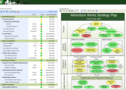
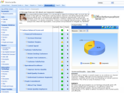

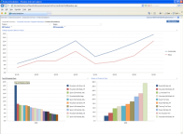
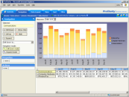
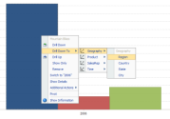


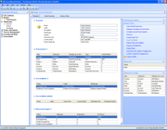
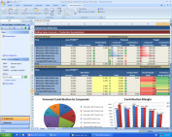
Outil Fonctionnel : Office PerformancePoint
Server 2007
Monitoring
Tableau de bord pour décideurs
Analytics
Analyse de données avancée
Client riche ou client léger
Planning
Elaboration budgétaire
Traçabilité, sécurité
Excel comme outil de saisie

Slide 20
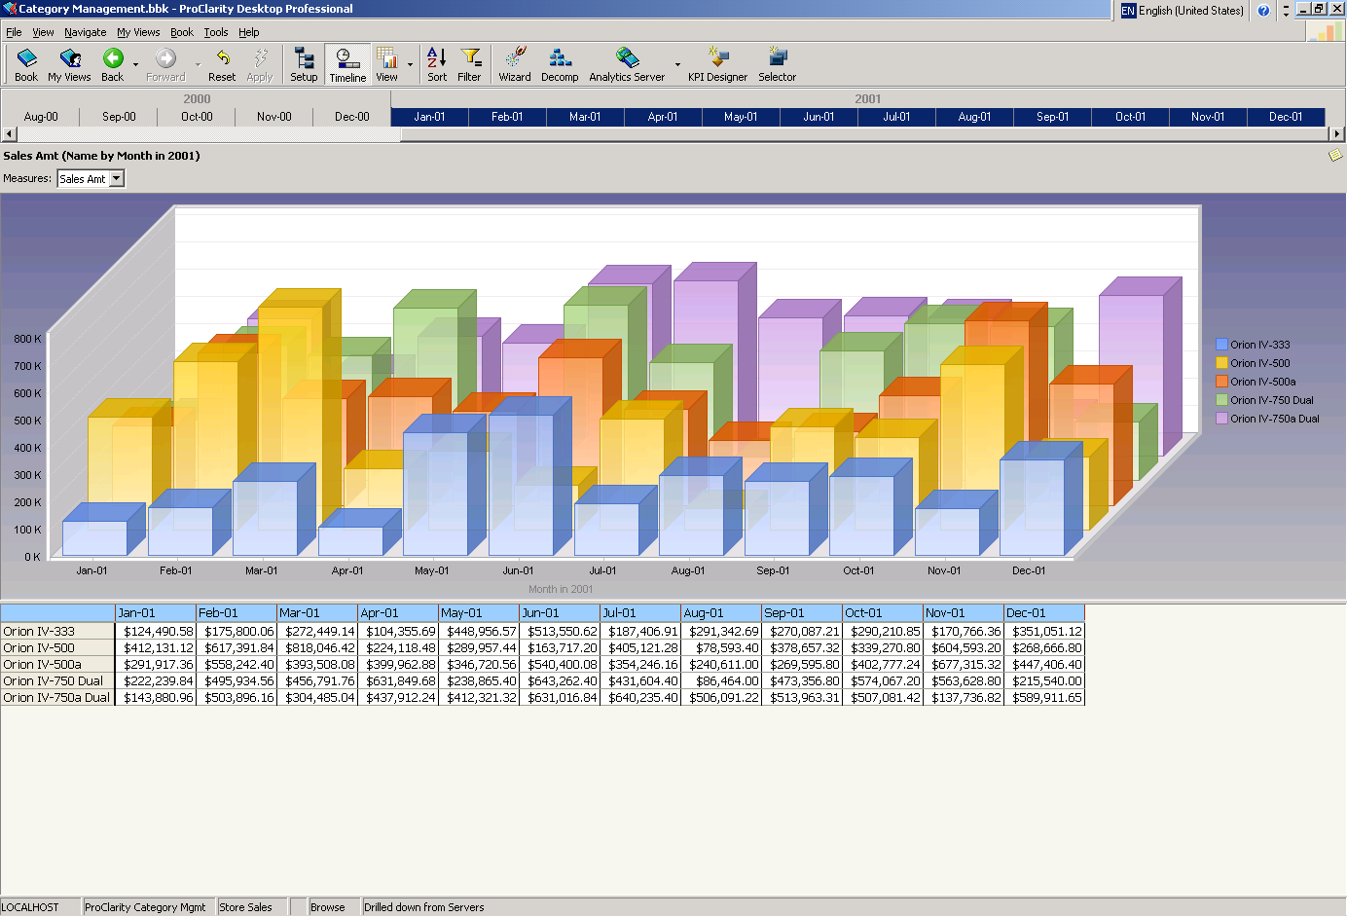

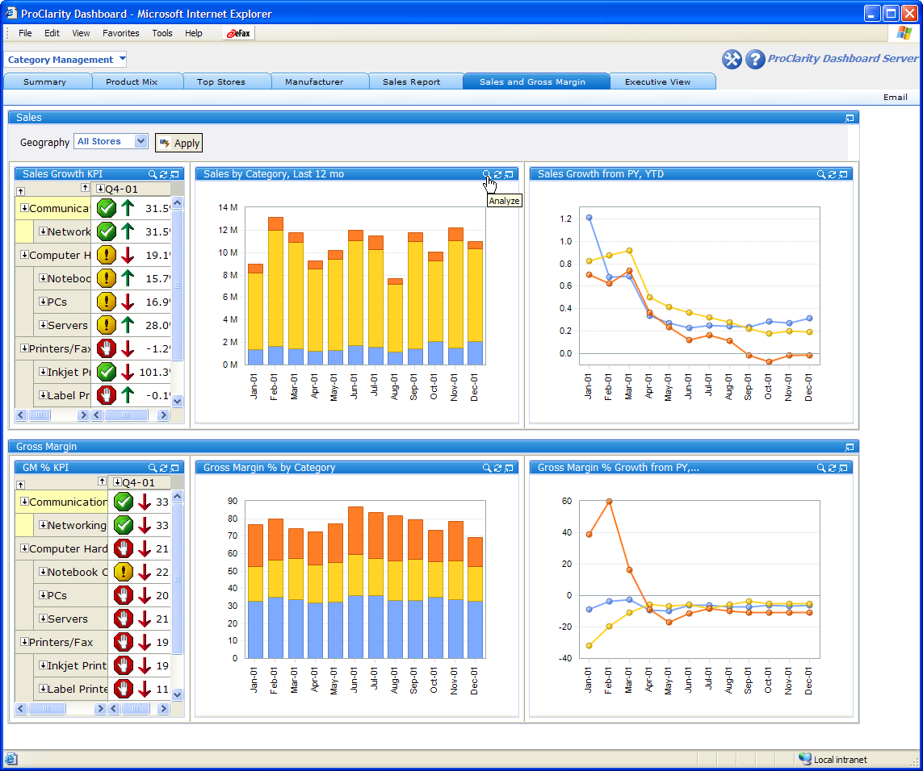
Analyse avec
PerformancePoint Server
Facilité d’utilisation
Ergonomie,
Assistants multiples
Visualisations avancées :
Carte de Performance
Perspective
Vue Explorer
Arbre de décomposition

Slide 21







PerformancePoint Planning - Architecture
PerformancePoint
Server
Une expérience complète “utilisateur final” pour construire de bout en bout des applications de prévisions
Destinée aux analystes financier et métiers
“Planning” Clients
Utilisation simplifiée via Office pour construire et exécuter des analyses et des prévisions
Business Modeler
“Planning” Excel Add-in
“Planning” Serveur d’ application
“Planning” Models
Business definitions for data views, workflow, security
Applications de prévisions :
Business Analytics
Scorecard Mgmt
Financial Reporting
Consolidation
Planning
Budgeting
Forecasting
S’appuie sur la plateforme
SQL Server
Analysis Services
Reporting Services
Integration Services
“Planning” Mapping
“Planning” Applications
Pre-defined Business & Financial Intelligence
“Planning” Meta data
SQL Server 2005
ERP/LOB
MBS
Custom

Slide 22










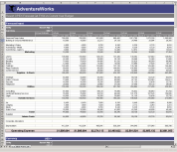




PerformancePoint
Server
PerformancePoint Planning
- Composants
Account
Annual Budget
Entity
Scenario
Consolidation
Time
Product
Exp Assumptions
HR
Business Rules
Dimensions
Models
Analyst 1
Analyst 2
Approver
Forms (XL)
Business Roles
(Excel)
Assignments
Cycles

Slide 23
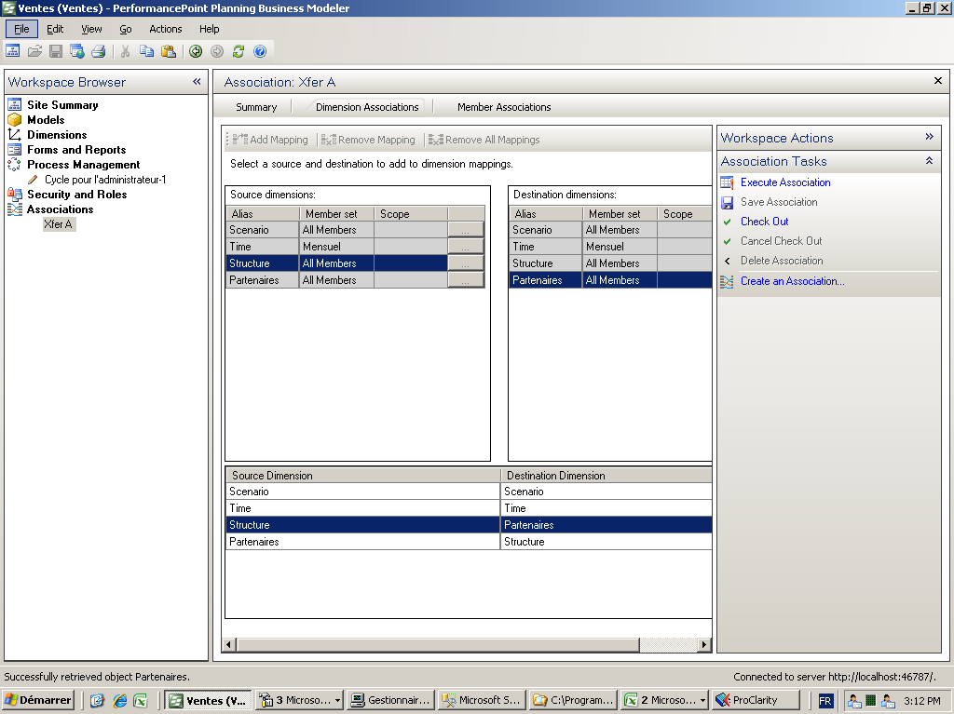
PerformancePoint Server

Slide 24
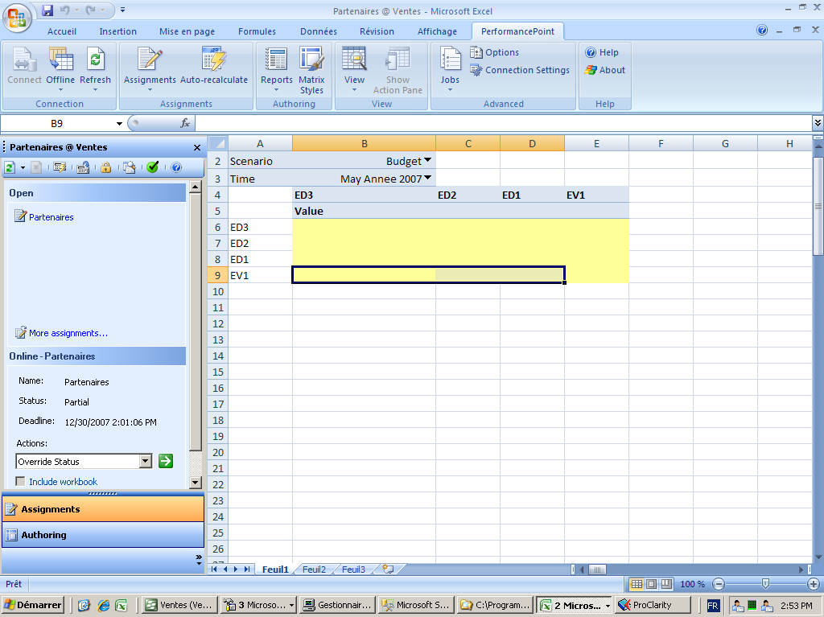
PerformancePoint Server

Slide 25
Microsoft Business Intelligence
Point d’accès centralisé
Portail collaboratif d’entreprise
Recherche de documents
Tableaux de bord
Analyse Interactive
Elaboration budgétaire
Analyse de premier niveau
Data Mining add-in pour les fonctionnels
Reporting
Data Mining
Stockage Relationnel & Analytique
Intégration de données

Slide 26
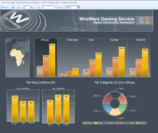
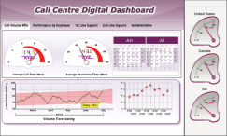
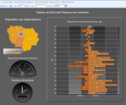

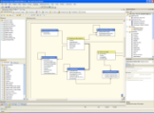
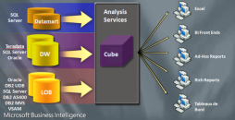

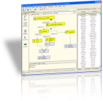
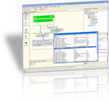
Socle Technique : SQL Server 2005
Reporting de Masse
Infrastructure complète de création, d’administration, et de distribution de rapports
Moteur OLAP (On-Line Analytical Processing)
Propose une vue multidimensionnelle et intuitive des données
Datamining avec Excel 2007 comme
frontal d’analyse
ETL d’entreprise
Multi-sources
Multi-destinations
Multi-transformations

Slide 27
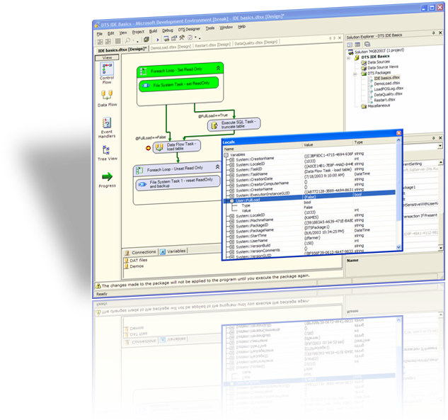
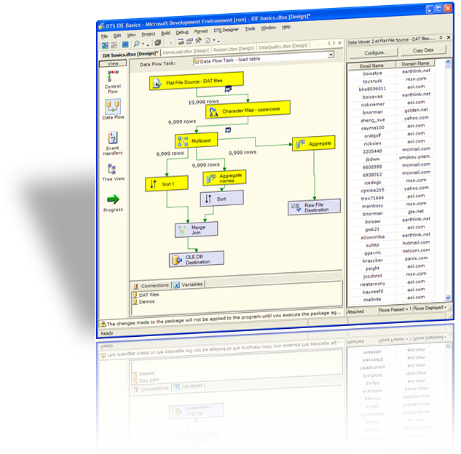
SQL Server Integration Services
ETL d’entreprise
Multi-sources
Multi-destinations
Multi-transformations
Haute performance et évolutivité
Nouveaux Outils
Environnement de développement
Gestion des versions
Analyse pas à pas visuelle du flux et des données
Nombreuses transformations natives
Nouveaux connecteurs
(.Net, Excel, Texte, XML, SAP R/3…)

Slide 28
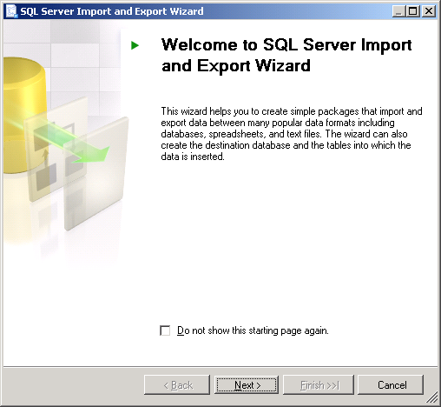
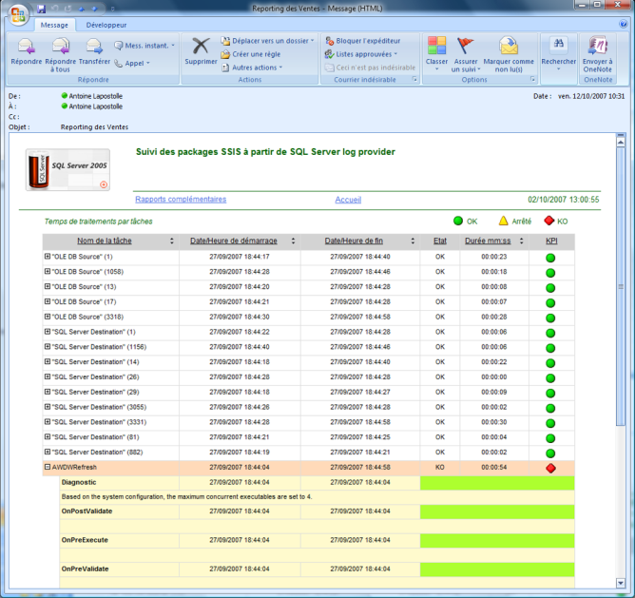
SQL Server Integration Services
Assistants
D’import/export
D’installation
De configuration pour déploiement
De migration
Signer / sécuriser les packages
Supervision
Paramétrage des logs
Reporting
Extensible…

Slide 29








SQL Server Analysis Services
Moteur OLAP (On-Line Analytical Processing) de SQL Server Propose une vue multidimensionnelle et intuitive des données Permet d’associer une vue métier aux données Calcul d’agrégations permettant une récupération rapide des données
Analysis
Services
Excel
SQL
Server
Datamart
BI Front Ends
Teradata
SQL Server
Oracle
DW
UDM
Cube
Ad-Hoc Reports
Oracle
DB2 UDB
SQL Server
DB2 AS400
DB2 MVS
VSAM
Rich Reports
LOB
Tableaux de
Bord

Slide 30
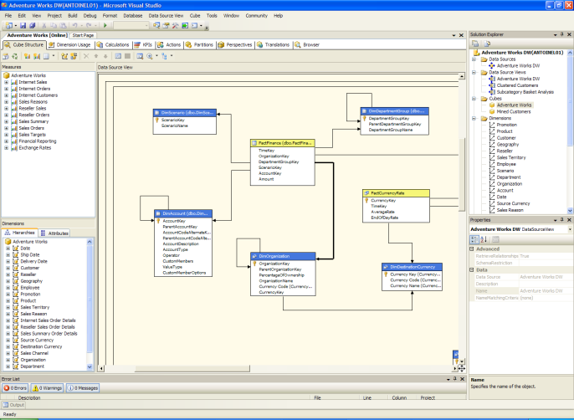
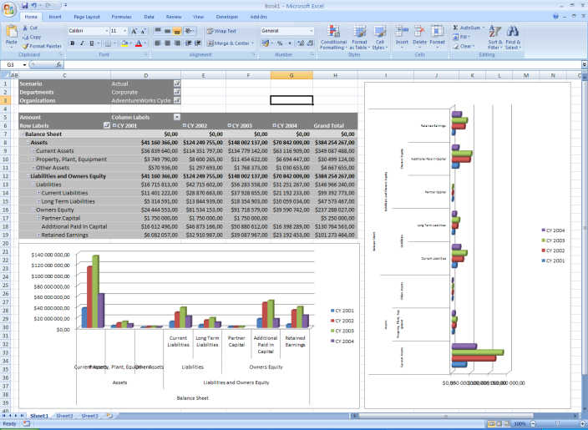
SQL Server Analysis Services
Moteur OLAP (multidimensionnel)
ROLAP, HOLAP, MOLAP
Partitionnement,
Multi-sources
Pour architecture 32 et 64bits
Multi_Instances
Traductions, Perspectives (découpage en vues)
Script de règles
Scriting XMLA, pour calculer, modifier, ajouter, déployer les éléments de structure
Intégration complète avec Reporting Services et Integration Services

Slide 31
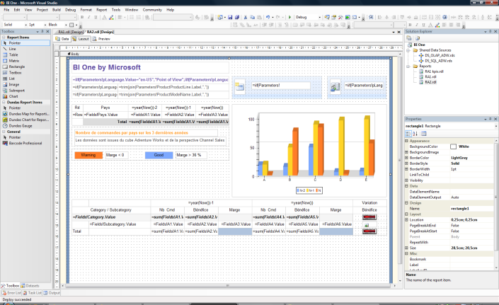
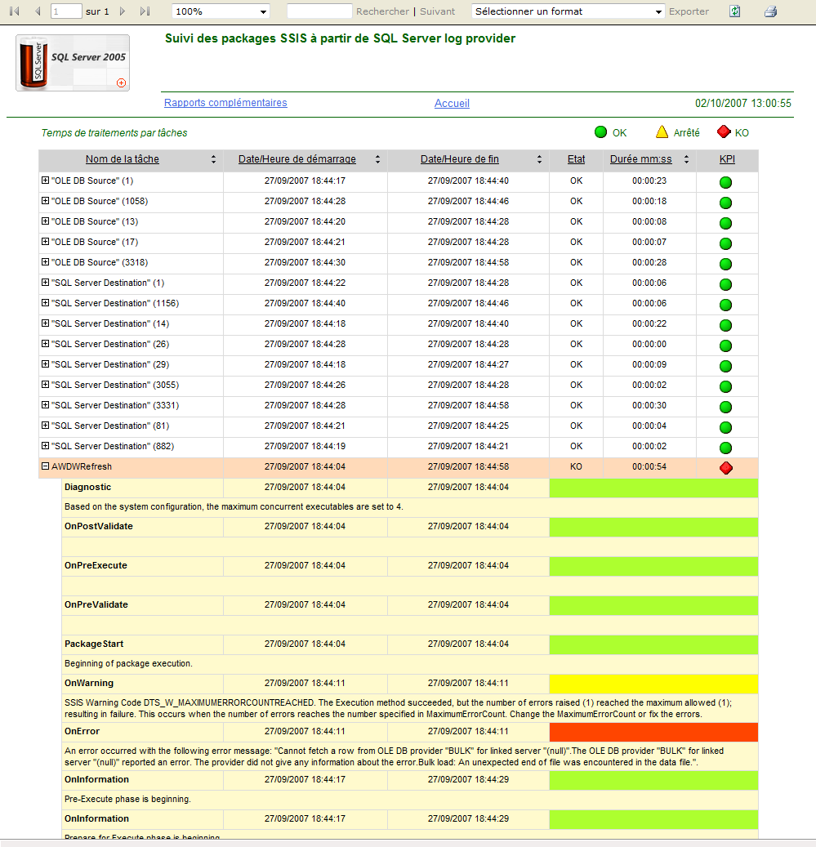
SQL Server Reporting Services
Infrastructure complète de création, d’administration et de distribution de rapports
Basé sur XML, Web Services et .NET
Ouvert
Choix de la source (Oracle, SQL Server, OLAP, SAP…)
Choix du format de sortie (HTML, PDF, Excel …)
Choix du canal de distribution (fichier, mail, url …)
Abonnements, abonnement piloté par les données, capture instantanée

Slide 32
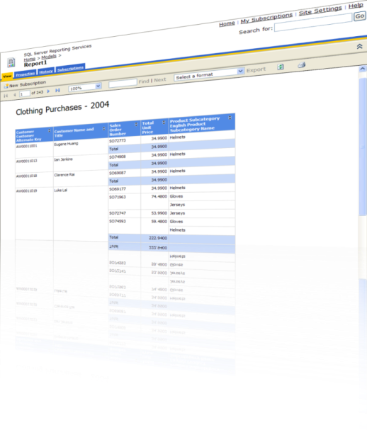
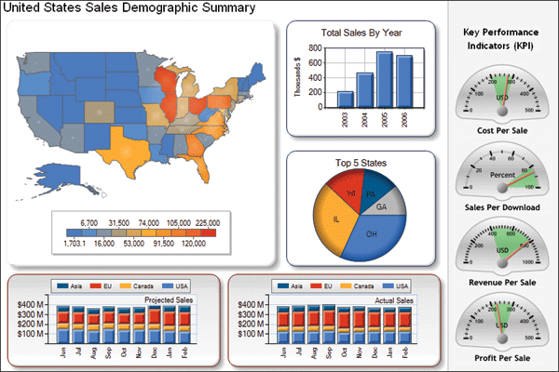
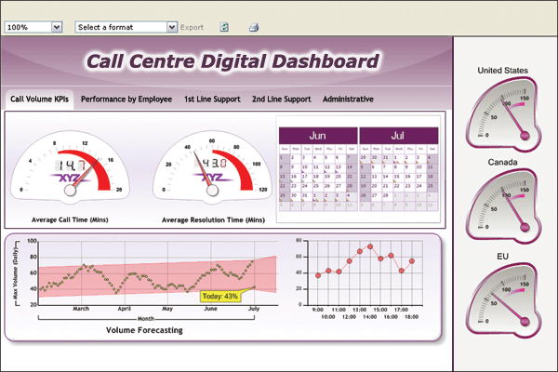
SQL Server Reporting Services
Outil de création de rapports ad-hoc pour les utilisateurs finaux
Le RDL est un format XML extensible
Contrôles externes
Contrôles Serveur
S’ajoute au Report Designer
Sociétés externes proposent des graphiques, des cartes, des KPI, des jauges, etc.
Seront dans la version SQL Server 2008

Slide 33


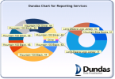


Socle Technique : SQL Server 2008
Facilité de développement et d’administration
« Best Practices » MCS ou clients remontées sous forme d’assistants
Nouvelles interfaces de design des cubes
Traçabilité plus fine…
Toujours plus de Performance & de gestion de gros Volumes
Amélioration de tous les modules ETL, OLAP, Mining, DataWarehousing
Compression des backups
Change Data Capture …
Niveau de service attendu
Ressource Governor
Reporting
Nouveau designer de rapport ad-hoc pour plus d’autonomie des utilisateurs
Indépendance de IIS
Nouvelles représentations graphiques

Slide 34








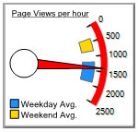
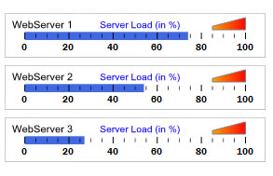


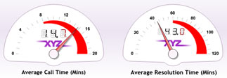
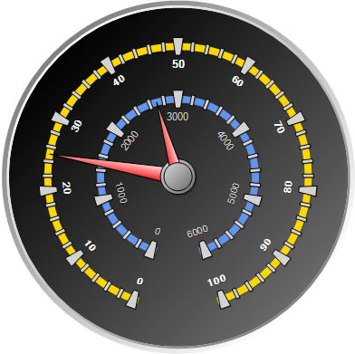

Plus de contrôles graphiques
2008

Slide 35


Conclusion
Microsoft Business Intelligence: Accélérez votre ROI (Retour sur Information)
Une Offre Complète et Intégrée
De l’intégration de données jusqu’aux tableaux de bord
Support des standards du marché
Offre entière modulable
Des offres métiers à travers un réseau de partenaires inégalé
Délivrée à tous les utilisateurs
Interfaces conviviales et intuitives : restitution dans Office et navigateur web
Capitalise sur l’infrastructure existante
Déployable à grande échelle
Plate-forme ouverte, puissante et robuste
Faible Coût Total de Possession

Slide 36
Ressources
Site offre
http://www.microsoft.com/france/decisionnel
Site Technet SQL Server (séminaires, livemeeting, Webcasts et e-demos….)
http://technet.microsoft.com/fr-fr/sql
Best Practices
http://technet.microsoft.com/en-us/sqlserver/bb331794.aspx
Documentation en ligne
http://technet.microsoft.com/fr-fr/library/ms203721.aspx
Blogs francophones
http://blogs.msdn.com/blog_bi
http://blogs.technet.com/office/

Slide 37


La référence technique
pour les IT Pros :
technet.microsoft.com
L’engagement Microsoft
pour les développeurs :
msdn.microsoft.com
Abonnement TechNet Plus :
Versions d’éval + 2 incidents support
Visual Studio 2008 +
Abonnement MSDN Premium
S’informer - Un portail d’informations, des événements, une newsletter bimensuelle personnalisée
Se former - Des webcasts, des articles techniques, des téléchargements, des forums pour échanger avec vos pairs
Bénéficier de services - Des cursus de formations et de certifications, des offres de support technique

Slide 38




Certifications : Programme de nouvelle génération
Série Master – Ce programme valide les compétences technologiques de très haut niveau des individus sur les plateformes Microsoft
Master
Série Architecture– le programme Microsoft Certified Architect permet aux entreprises d’identifier facilement les architectes en informatique très expérimentés, ayant suivi un processus de validation particulièrement rigoureux.
Série Métier – Ce programme valide un ensemble complet de compétences à jour, permettant au professionel de réussir dans son métier et d’être très performant.
Une certification recherchée par les entreprises
4 séries et 5 titres adaptés et ciblés à chaque métier.
Un label pour votre expertise Les certifications Microsoft permettent la validation de votre expertise : une certification constitue la preuve pour vos clients ou votre société de vos compétences sur les produits et technologies Microsoft.
Un gage de qualité pour l'entreprise
Série Technologie – Ces certifications vous permettent d’approfondir vos connaissances sur des technologies Microsoft spécifiques et d’obtenir toutes les compétences nécessaires pour les exploiter à fond.
Notes:
Microsoft a créé une nouvelle génération de certifications pour mieux répondre aux attentes des clients. Avant d’apporter ces changements, nous nous sommes adressés à nos clients pour mieux comprendre ce qu’ils recherchaient. En règle générale, ils nous ont laissé entendre que le programme devait être : - mieux ciblé et plus souple. - rigoureux et crédible. - simple et approprié.
Nous vous proposons donc un programme de certification : 4 séries (technologie, métier, master, architecture) et 5 titres adaptés (technique, It pro, développeurs…) et ciblés à chaque métier.
Les examens de nouvelle génération comprend uniquement les cursus des produits de version à partir de 2005 (SQL Server 2005, Exchange Server 2007, Windows Server 2008…) http://www.microsoft.com/france/formation/nouvelle_certification/default.mspx
L’ancien programme avec les anciens cursus de certification est toujours d’actualité (MCSE,MCSA Windows Server 2003..)
Les examens seront mis à jour au fur et à mesure !
Plus d’infos : http://www.microsoft.com/france/formation/cert/default.mspx

Slide 39
Certification : validez vos compétences
Offre de certification Seconde chance :
Bénéficiez d’un second passage gratuit pour tout 1er passage non réussi www.microsoft.com/france/formation
Guides de préparations aux examens :
http://www.microsoft.com/france/formation/examens
Echangez et discutez sur les certifications sur le Forum :
http://forums.microsoft.com/france/default.aspx
Contactez nous pour d’autres questions :
formcert@microsoft.com
Notes:
Pour valider un cursus de certification, il faut obtenir un examen pour valider une certification technique.
Offre de certification Seconde chance :
Microsoft vous propose de bénéficier d’un second passage gratuitement si vous ne réussissez pas votre premier passage.
Pour plus d’informations, visitez le site formation et certification www.microsoft.com/france/formation
Le guide de préparation à l’examen vous indique quels sont les pré-requis pour passer cet examen.
Site formation & Certification est un site qui vous donne toutes les informations concernant les formations et examens disponibles, la liste des centres de formation (CPLS), centre de test Prometric de votre région et les offres de certifications disponibles….
Pour choisir ceux qui vous correspondent le mieux, vous avez la possibilité de sélectionner : une formation ou un examen sur un produit ou une technologie spécifique, le cursus correspondant à votre métier, le centre de formation le plus proche de chez vous.
Forums certifications : Il existe depuis peu deux forums dédiés à la certification technique Microsoft. Vous pouvez échanger et discuter autour des certifications développeurs (MCTS et MCPD) et des mises à niveau (pour les MCAD et MCSD).
Vous pouvez également échanger et discuter autour des certifications IT (MCTS et MCITP) et des mises à niveau (pour les MCDST, MCDBA, MCSA et MCSE)
Si vous avez des questions sur la certification individuelle, l’équipe formation et certification se tient à votre écoute, contactez nous par courriel.

Slide 40

Votre potentiel, notre passion TM
© 2007 Microsoft Corporation. All rights reserved. Microsoft, Windows, Windows Vista and other product names are or may be registered trademarks and/or trademarks in the U.S. and/or other countries.
The information herein is for informational purposes only and represents the current view of Microsoft Corporation as of the date of this presentation. Because Microsoft must respond to changing market conditions, it should not be interpreted to be a commitment on the part of Microsoft, and Microsoft cannot guarantee the accuracy of any information provided after the date of this presentation. MICROSOFT MAKES NO WARRANTIES, EXPRESS, IMPLIED OR STATUTORY, AS TO THE INFORMATION IN THIS PRESENTATION.

